Slide 1
«Праздник доблести и чести». На 23 февраля. МКОУ « Янгикентская СОШ» 23.02 2018год. Подготовила мероприятие старшая вожатая: Омарова П.Т Оформила презентацию учитель информатики: Заирбекова У.Г

Slide 3
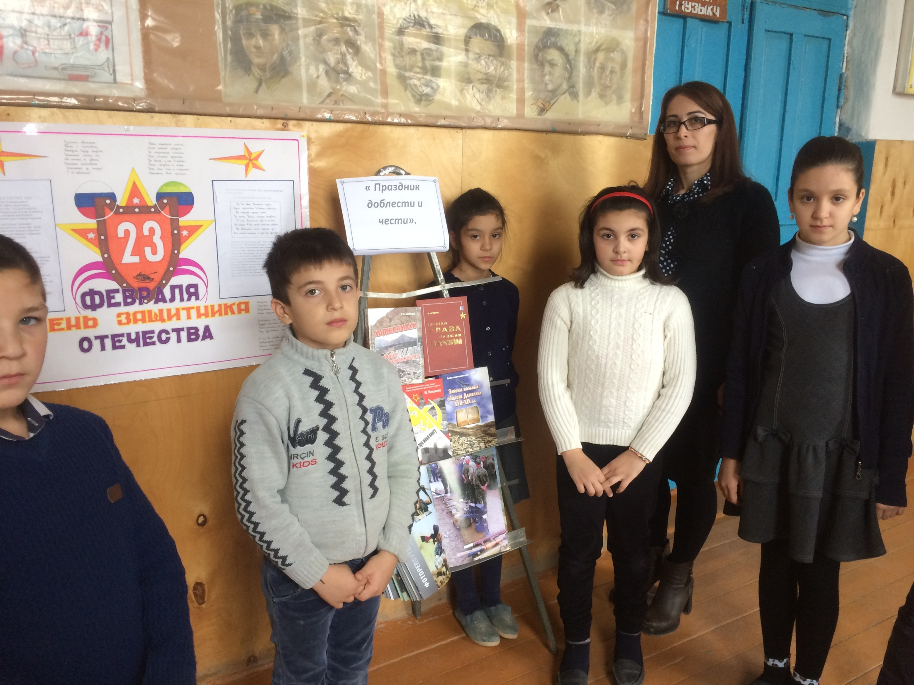

Slide 4
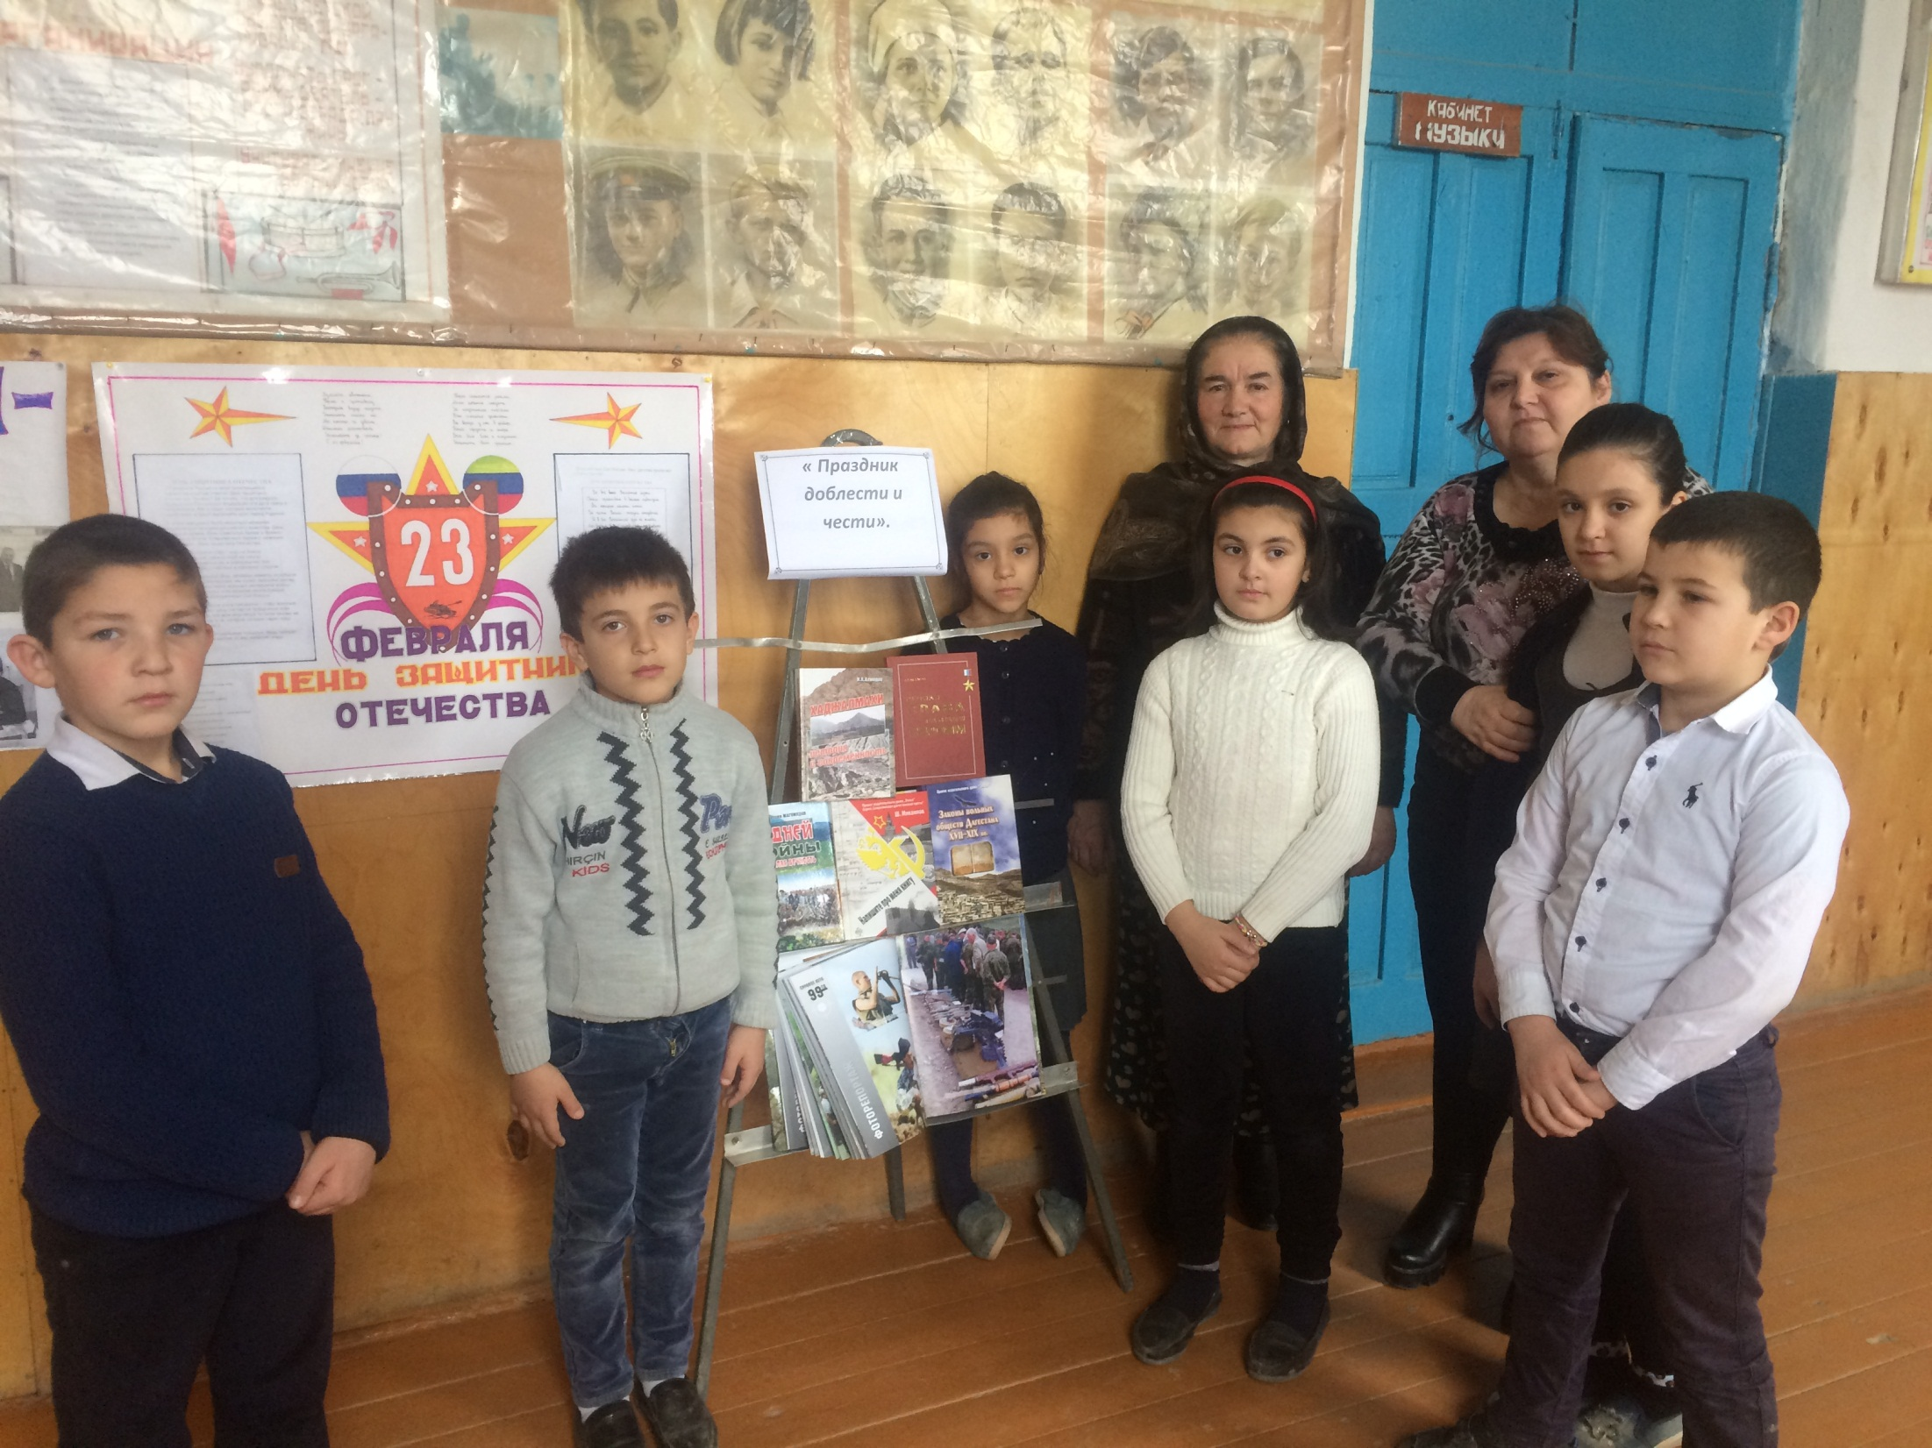

Slide 5
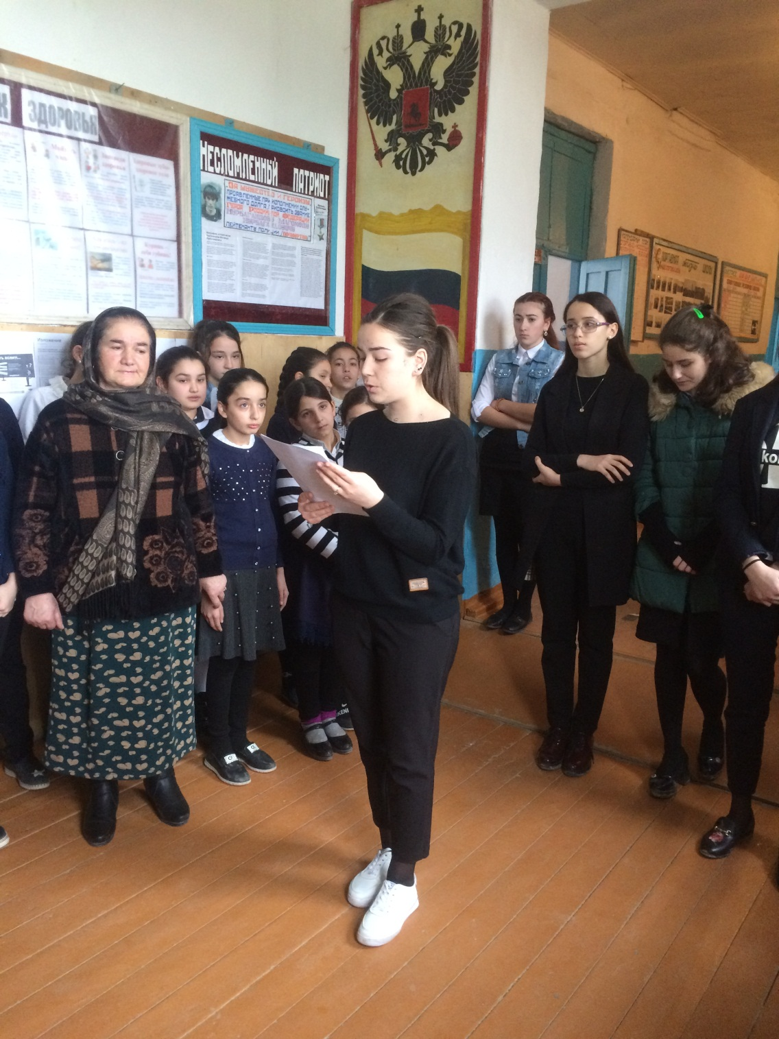

Slide 6
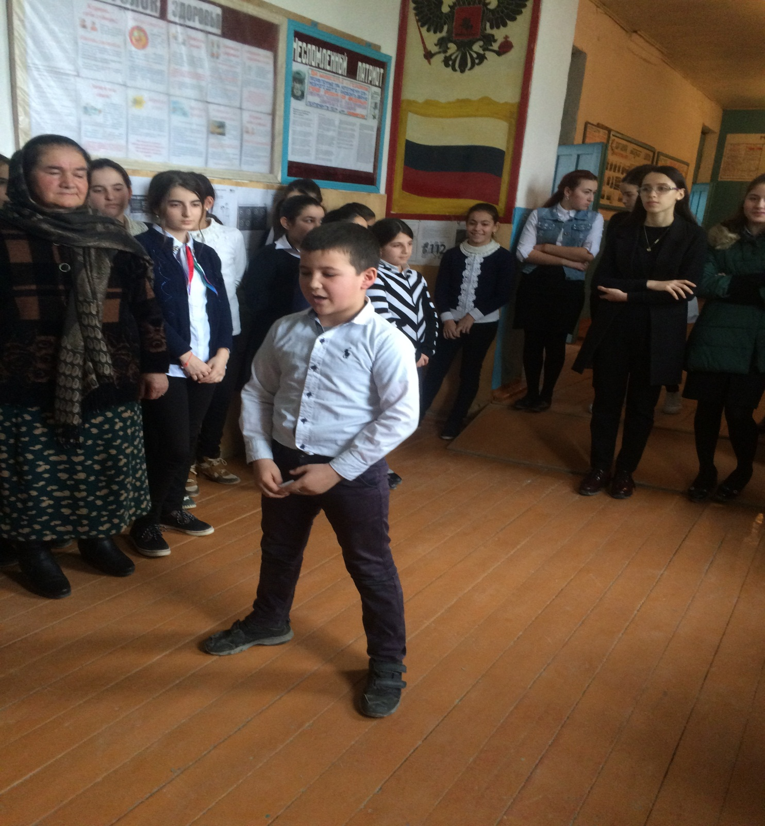

Slide 8
